Slide 1
Trang thuê xe và trả xe

Slide 2
1. Tạo RentalController
Vào Terminal gõ lệnh
php artisan make:Controller RentalController
Vào file app/Http/Controllers/RentalController.php

Slide 3
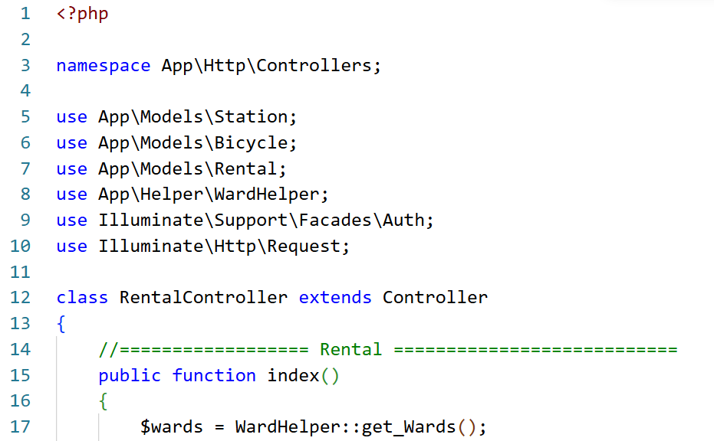
2. Phần thuê xe

Slide 4
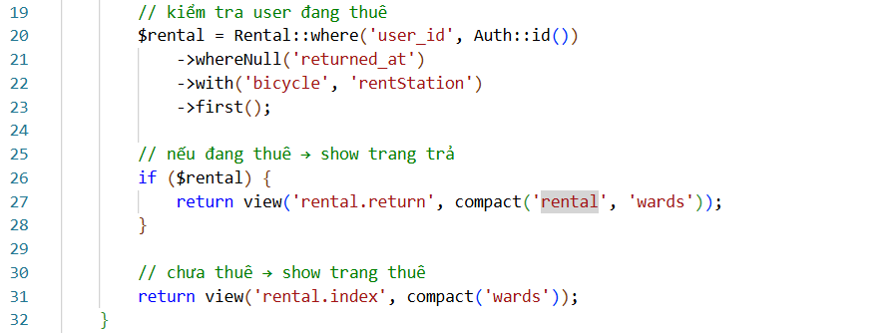
2. Phần thuê xe (tt)

Slide 5
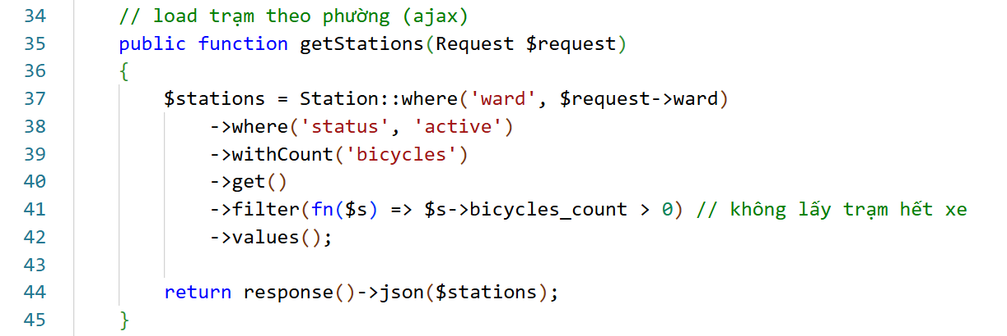
2. Phần thuê xe (tt)

Slide 6
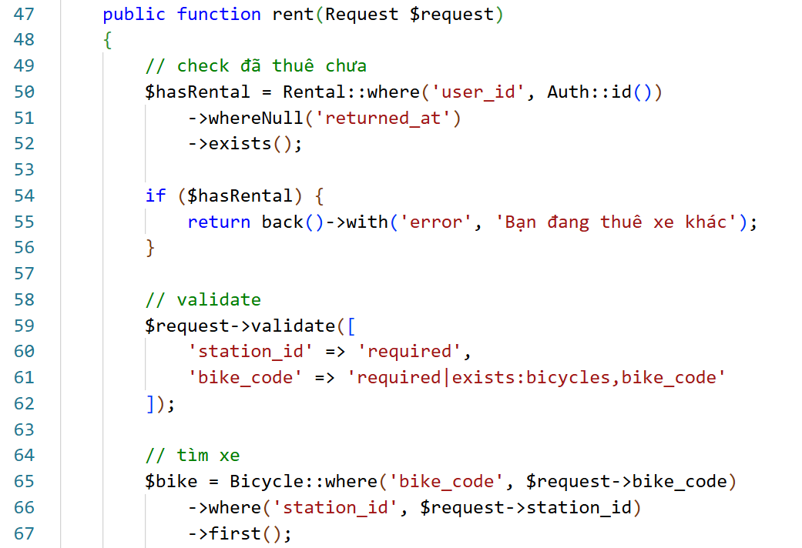
2. Phần thuê xe (tt)

Slide 7
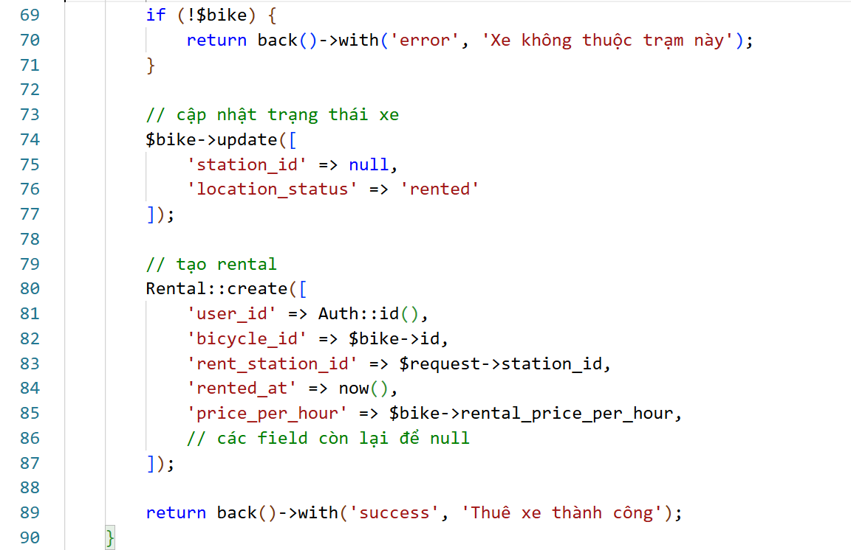

2. Phần thuê xe (tt)

Slide 8
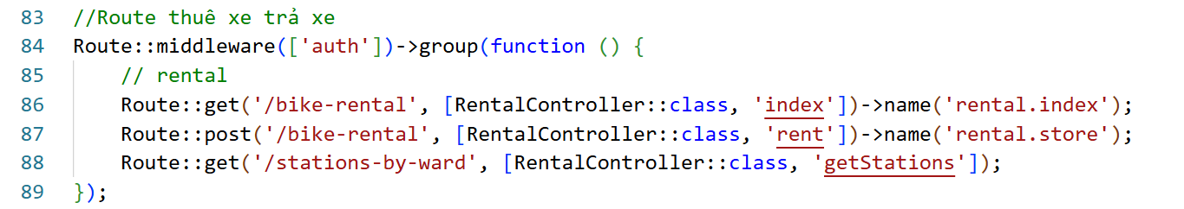
3. Route thuê xe
Vào file routes/web.php them route thuê xe

Slide 9
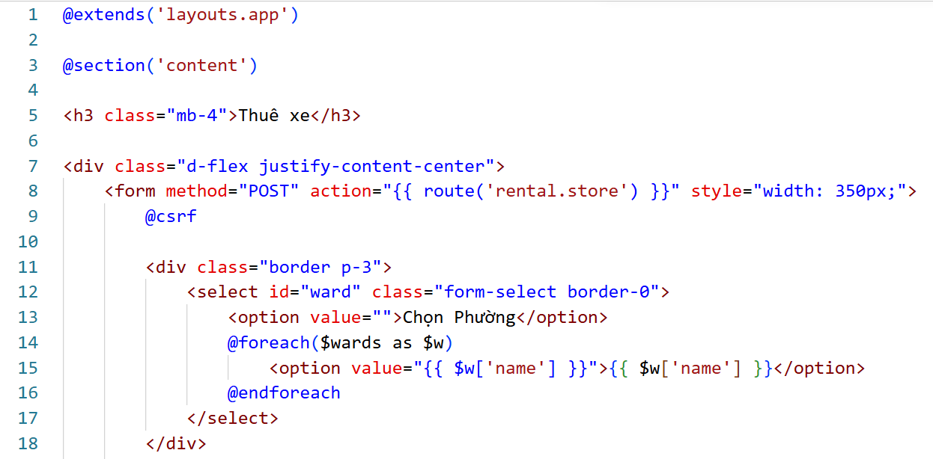
4. View thuê xe
Tạo file resources/views/rental/index.blade.php
Có nội dung

Slide 10
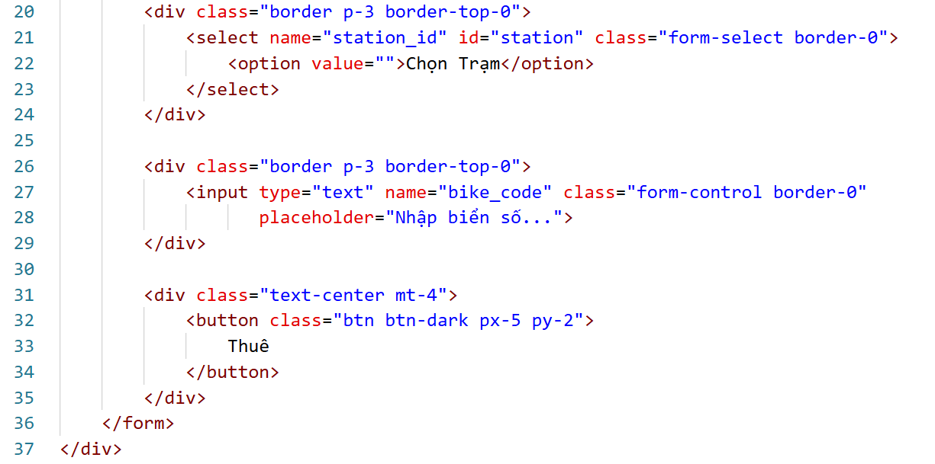
4. View thuê xe (tt)

Slide 11
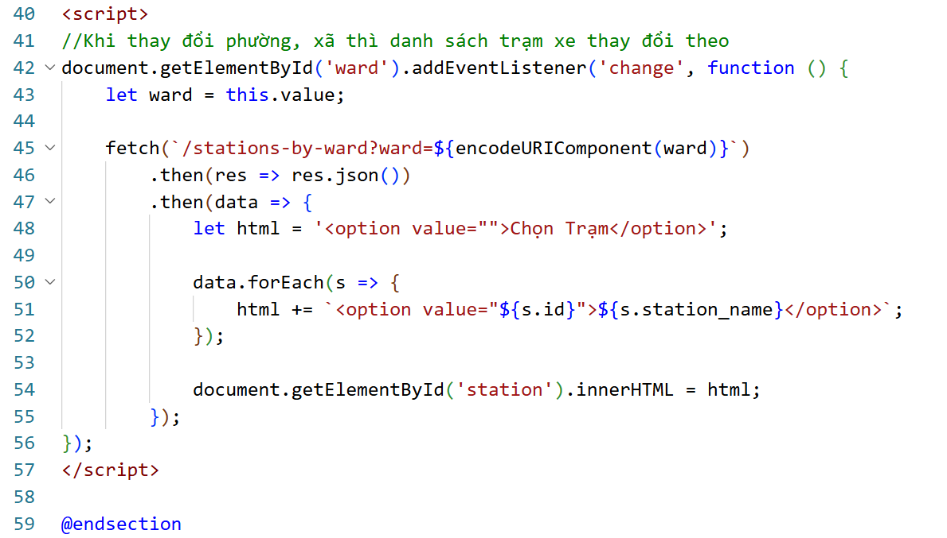
4. View thuê xe (tt)

Slide 12
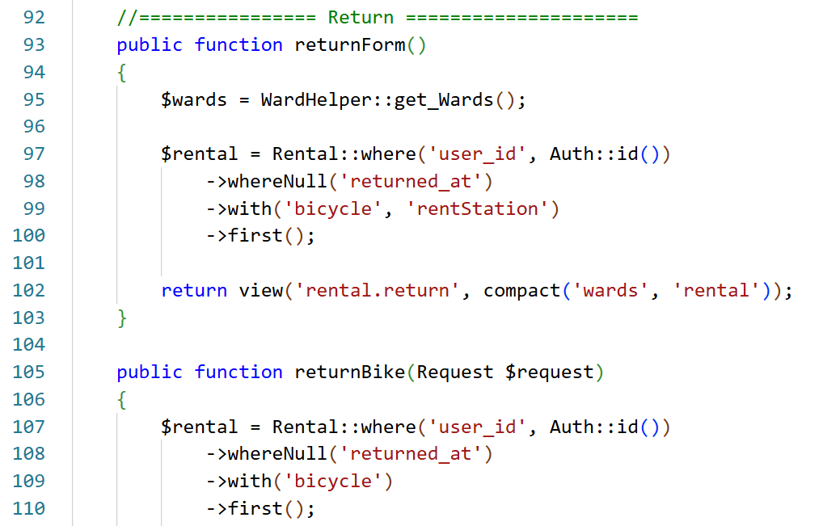
5. Phần trả xe
Vào lại file app/Http/Controllers/RentalController.php thêm vào nội dung sau

Slide 13
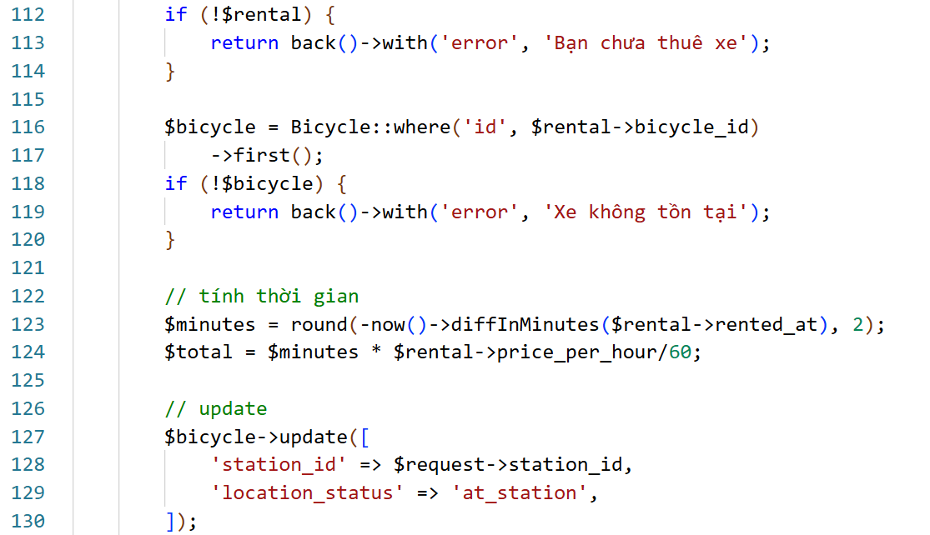
5. Phần trả xe (tt)

Slide 14
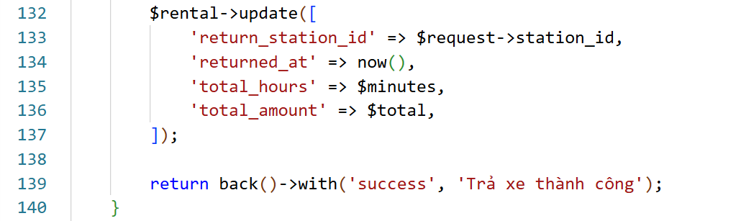

5. Phần trả xe (tt)

Slide 15
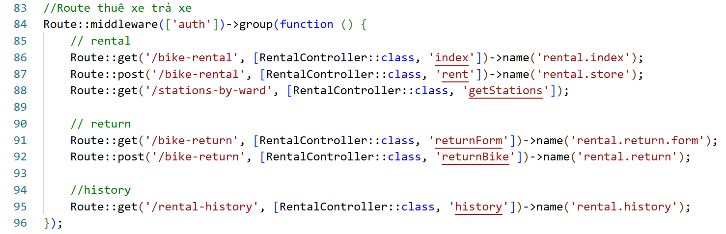
6. Route trả xe
Vào file routes/web.php thêm route trả xe, thêm đoạn return thôi nha

Slide 16
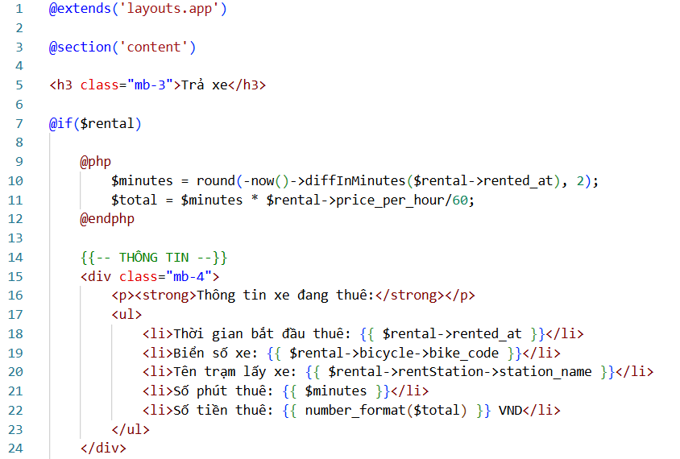
7. View trả xe
Tạo file resources/views/rental/return.blade.php
Có nội dung

Slide 17
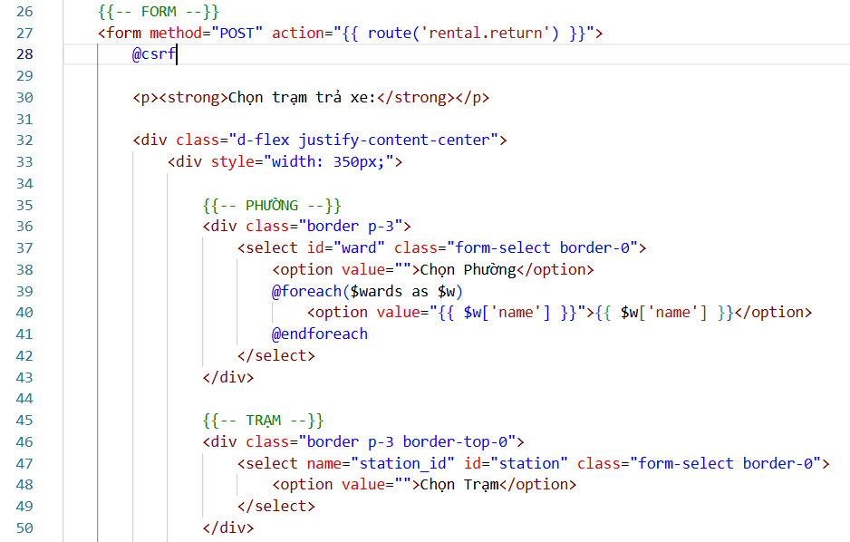
7. View trả xe (tt)

Slide 18
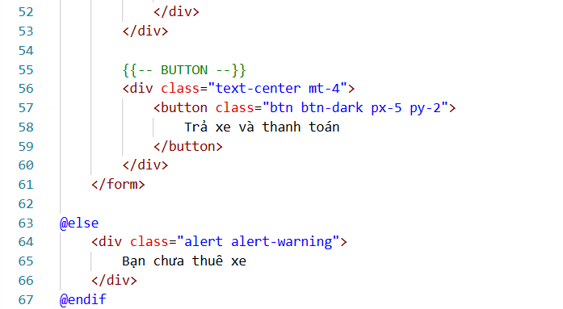
7. View trả xe (tt)

Slide 19
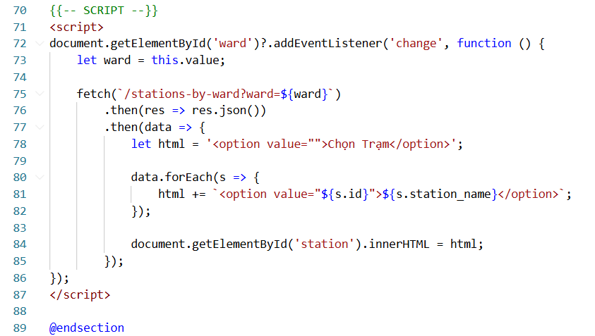
7. View trả xe (tt)

Slide 20
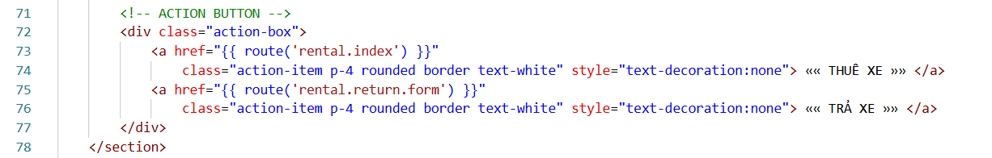
8. Thêm đường link cho 2 nút thuê xe và trả xe
Vào file resources/views/layouts/app.blade.php
Thêm href cho 2 nút

Slide 21
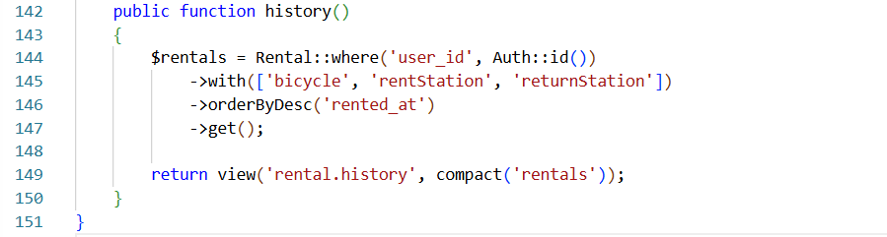
9. Viết trang xem lịch sử thuê xe
Vào lại file app/Http/Controllers/RentalController.php thêm vào nội dung sau

Slide 22
10. Thêm route
Vào file routes/web.php thêm route trả xe, thêm đoạn history thôi nha

Slide 23
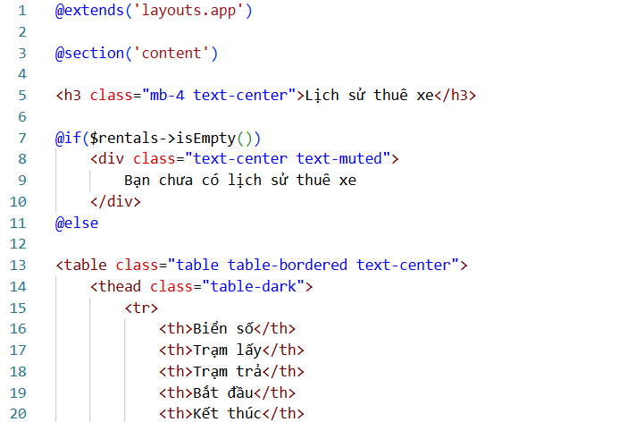
11. View coi lịch sử
Tạo file resources/views/rental/history.blade.php

Slide 24
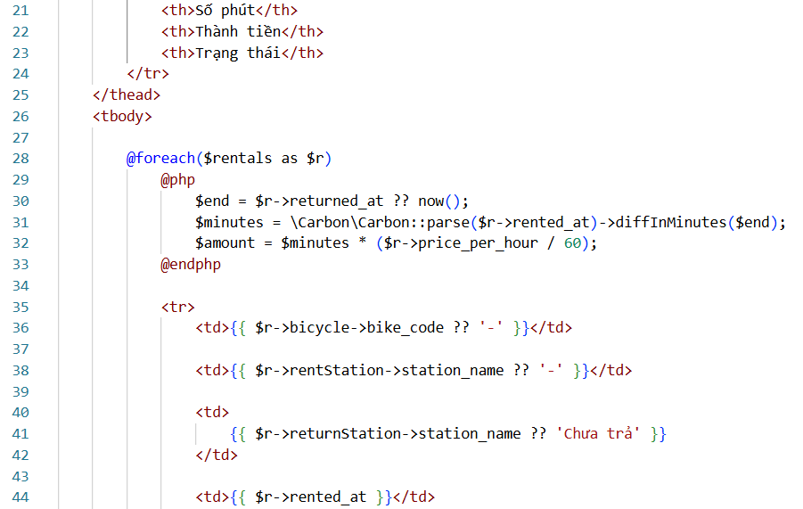
11. View coi lịch sử (tt)

Slide 25
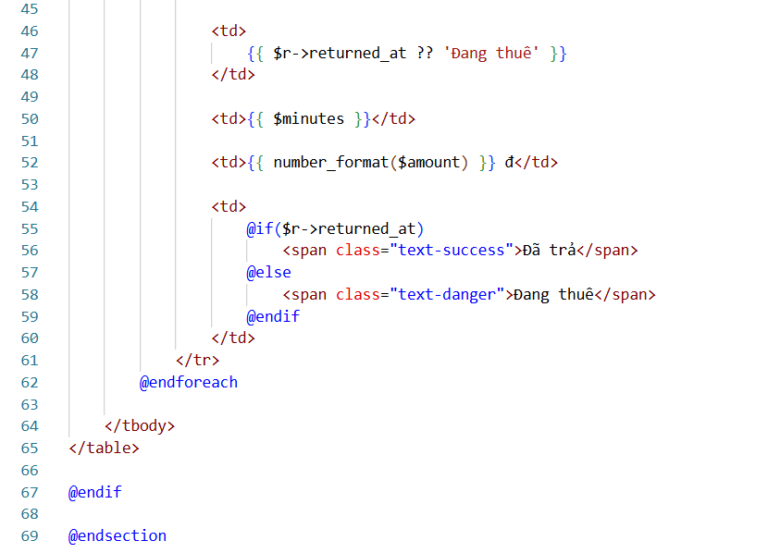
11. View coi lịch sử (tt)

Slide 26
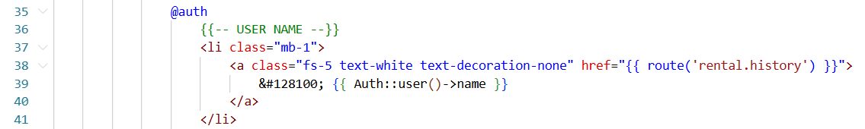
12. Thêm đường link coi lịch sử vào layout
Vào file resources/views/layouts/app.blade.php
Thêm href cho tên tài khoản

